Slide 1
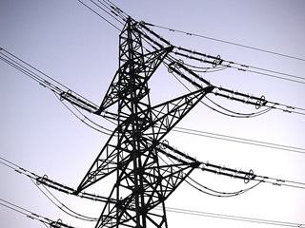
Порядок технологического присоединения к электросетям ООО "Химград " *
Обращение резидента
Подача Потребителем заявки на технологическое присоединение, реконструкцию, заполненной по установленной форме, с предоставлением полного пакета документов
в приемную ООО «Химград»:
здание 287; каб. 311; тел. 212-53-55 himgrad@himgrad.ru
Подготовка технических условий
Подготовка ООО «Химград» технических условий. Для заявителей, мощность энергопринимающих устройств которых свыше 670кВт, согласование технических условий с ОАО «СО ЕЭС» РДУ Татарстана
Работа по исполнению договора об осуществлении технологического присоединения
Заключение договора об осуществлении технологического присоединения
Выполнение Заявителем и ООО «Химград» мероприятий, предусмотренных договором о технологическом присоединении.
ООО «Химград» направляет Заявителю для подписания заполненные и подписанные 2 экземпляра проекта договора об осуществлении технологического присоединения.
Отдел Главного Энергетика: здание 287; каб. 312;
тел./факс: 8 (843) 212-53-55
отв. : вед инженер по эл.хоз-ву
Осмотр энергопринимающих устройств Заявителя
Подача Потребителем заявки на заключение договора энергоснабжения в ОАО «УК «Идея Капитал» или ОАО «Татэнергосбыт».
Заключение договора энергоснабжения
Проверка выполнения заявителем и ООО «Химград» технических условий, осмотр построенных сетевых объектов, осмотр приборов учета электроэнергии.
Подача напряжения
Фактический прием (подача) напряжения и мощности (фиксация коммутационного аппарата в положение «включено»).
Отдел Главного Энергетика ООО «ХИМГРАД»
Тел. 212-53-55 (вн. 16131, 16161)
*Работа по технологическому присоединению к электросетям ООО «Химград» ведется только с владельцами энергопринимающих объектов

